Slide 1
Premiers pas avec PowerPoint
Créer une nouvelle diapositive et lui attribuer un thème.
Intégrer une image à la présentation
Intégrer un film à la présentation
Modifier les attributs d’un film
Insérer des actions dans la présentation
Créer un bouton simple
Gérer un grand nombre d’objet dans une diapositive
Associer une action à un bouton
Utiliser une image comme déclencheur
Utiliser le lecteur media pour lire une vidéo
Insérer une animation flash dans une diapositive
Personnaliser un masque de diapositive
Eviter les pièges

Slide 2
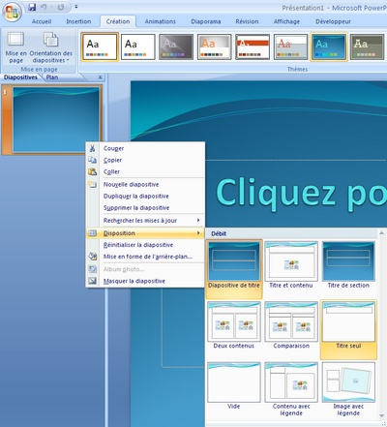
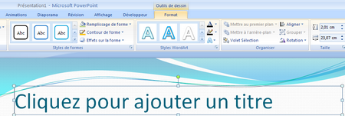
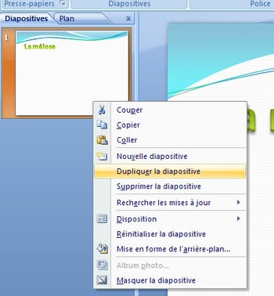
Créer une nouvelle diapositive et lui attribuer un thème.
1
http://www.eclairement.com/Microsoft-Office-2007-pour-les
http://www.officepourlesenseignants.fr/
Ouvrez PowerPoint.
Dans l’onglet « création » -> choisissez un thème.
2
Modifier les attributs de la diapositive.
Faites un clic droit sur la diapositive et choisissez: « Disposition ».
Choisissez alors la disposition qui vous convient.
4
3
Sélectionnez l’onglet « Format »
Survolez les différentes zones et observez l’effet produit.
Cliquez pour sélectionner un effet.
Cliquez sur le bord du cadre pour sélectionner l’objet « titre ».
Dupliquer une diapositive.
Une fois les attributs définis à votre convenance, vous pouvez les conserver en dupliquant cette diapositive afin de vous en servir comme modèle pour les diapositives suivantes.
Remarque:
Lorsque certains objets récurant doivent être associés aux diapositives, il est préférable d’utiliser la méthode des masques de diapositive.
Cette méthode permet en outre de modifier ultérieurement les attributs de la présentation dans toutes les diapositives en une seule opération. (-> utilisation d’un masque…)

Slide 3
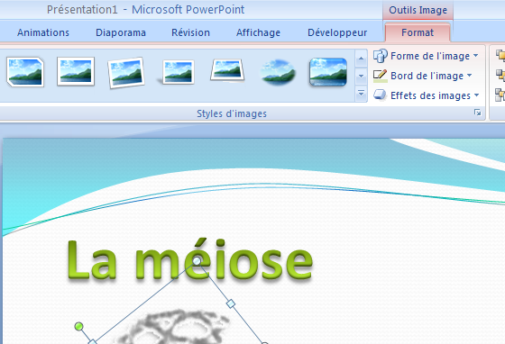
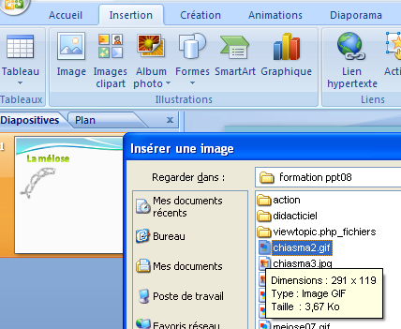
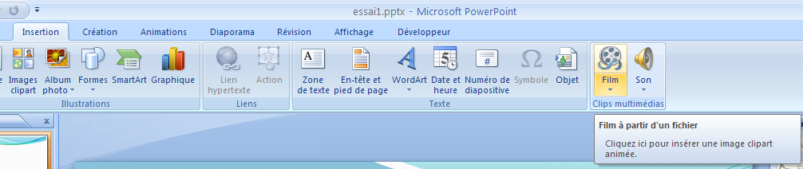

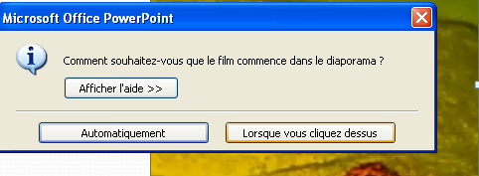
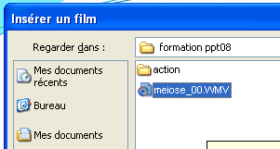
Intégrer un film à la présentation
Intégrer une image à la présentation
1
Dans l’onglet « Insertion »
Choisissez « image »
2
3
Sélectionnez l’image
Cliquez sur l’onglet « Format » qui apparait en haut de votre écran.
4
Choisissez l’image « chiasma2.gif »
Cliquez sur « insérer »
Vous pouvez modifier le format de l’image et lui appliquer des masques intéressants.
1
Dans l’onglet « insertion ».
Choisissez « Film » puis, « Film à partir d’un fichier »…
2
Dans la fenêtre qui s’ouvre, choisissez « meiose_00.WMV »
3
Une fenêtre apparait qui vous demande quand commencer la film.
Choisissez « Lorsque vous cliquez dessus ».

Slide 4
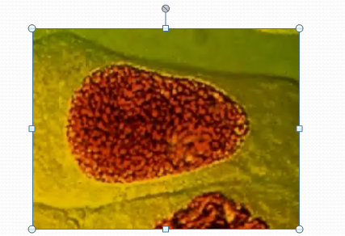
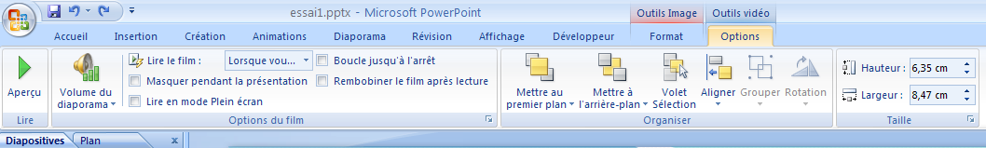
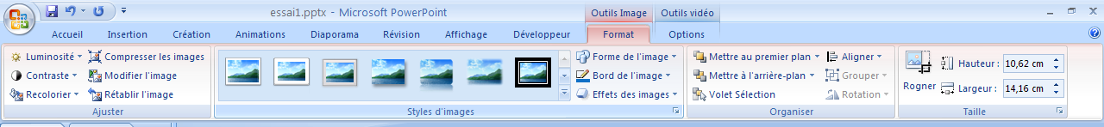
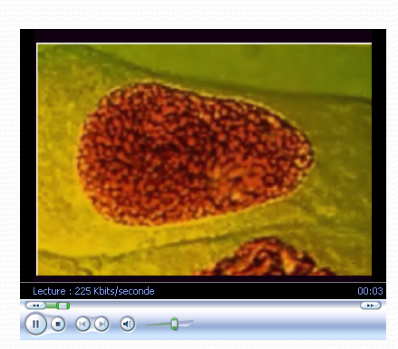
Modifier les attributs d’un film
1
Sélectionnez votre vidéo en cliquant dessus.
Sélectionnez l’onglet « Options »
Modifiez alors les options souhaitées.
2
Vous pouvez également modifier l’aspect du cadre en modifiant le « format » d’image.
3
Il est possible d’intégrer la barre de contrôle de Windows Media Player dans la présentation de façon à mieux maitriser le film.
Cette fonctionnalité utilise l’onglet « développeur » dont la maîtrise peut paraître délicate au début.

Slide 5
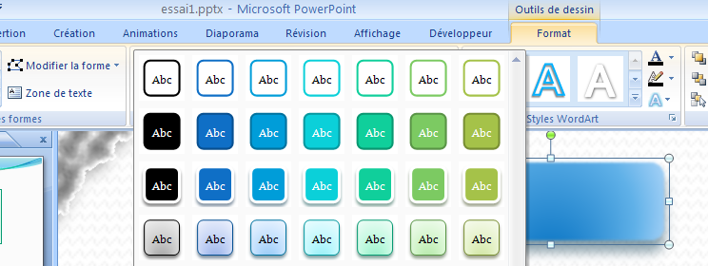
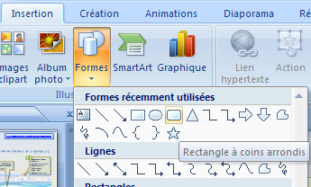


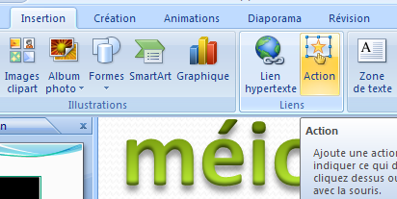
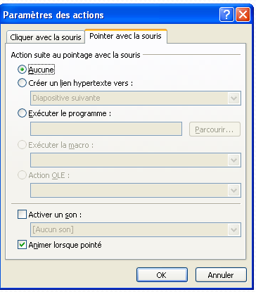
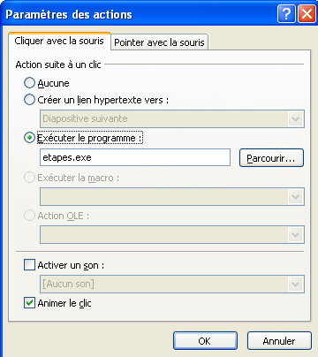

Insérer des actions dans la diapositive.
Créer un bouton simple
Dans l’onglet insertion, choisissez le menu « Formes » puis une des formes proposées. Par exemple, « rectangle à coins arrondis »
1
2
Définissez la taille de votre bouton par un cliquer/glisser sur votre diapositive.
3
Lorsque votre objet est sélectionné, utilisez l’onglet « Format » pour modifier ses attributs.
Insérez une zone de texte en cliquant sur « Zone de texte » puis sur votre bouton.
Associer une action à un bouton
Ici, le bouton lancera un exercice sur les différentes étapes de la méiose.
Dans l’onglet « pointer avec la souris »
Cochez « animé lorsque pointé ».
6
5
4
Utilisez le bouton parcourir pour localiser le fichier à exécuter.
Cochez la case animer au clic.
Après avoir sélectionné votre bouton, dans l’onglet « Insertion », choisissez « Action ».
Sur le même principe, un bouton peut permettre de lancer :
Un fichier « Word » ou compatible Microsoft.
Une image.
Un logiciel (Phylogène, Mesurim etc.…)

Slide 6
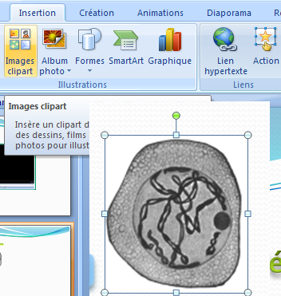
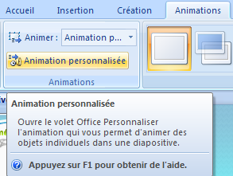

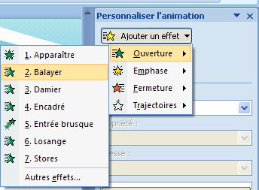
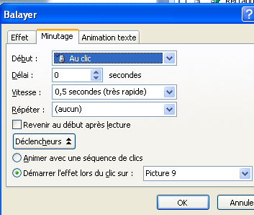
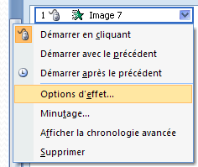
Insérer des actions dans la diapositive.
Utiliser une image comme déclencheur
Dans cet exemple, le clic sur une image de prophase fera apparaître le bouton « prophase1 »
Dans l’onglet animations, choisissez: « animation personnalisée ».
Sélectionnez l’objet « prophase 1 »
Dans l’onglet animations, choisissez: « animation personnalisée ».
1
Dans l’onglet insertion, choisissez « Images clipart »
Insérez l’image « prophase1.gif »
2
3
Dans le volet qui s’ouvre à droite de votre écran, choisissez « Ouverture » et éventuellement un effet comme Balayer.
5
Dans la fenêtre qui s’ouvre, choisissez l’onglet « Minutage »
Cliquez sur le bouton déclencheur.
Cliquez sur « Démarrer l’effet lors du clic sur »:
Choisissez l’objet : « Rectangle à coin arrondi6:prohase1 » qui correspond à votre bouton.
Dans la fenêtre qui s’ouvre, choisissez l’onglet « Minutage »
Cliquez sur le bouton déclencheur.
Cliquez sur « Démarrer l’effet lors du clic sur »:
Choisissez l’objet qui correspond à votre image de prophase1.
Dans la fenêtre qui s’ouvre, choisissez l’onglet « Minutage »
Cliquez sur le bouton déclencheur.
Cliquez sur « Démarrer l’effet lors du clic sur »:
Choisissez l’objet : « Rectangle à coin arrondi6:prohase1 » qui correspond à votre bouton.
Votre effet apparait mais par défaut, il est associé à un clic n’importe où sur la page.
Il faut l’associer à un clic sur l’image « prophase 1 »
4
Cliquez sur l’ascenseur à droite de votre effet puis sur « Option d’effet… »
Voilà typiquement le genre d’actions que vous allez multiplier dans vos présentation. Le nombre d’objets augmentant, il devient parfois difficile de s’y retrouver. Il faut alors renommer chaque objet de façon explicite afin de pouvoir le retrouver facilement.

Slide 7
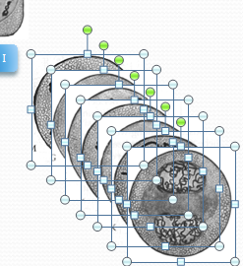
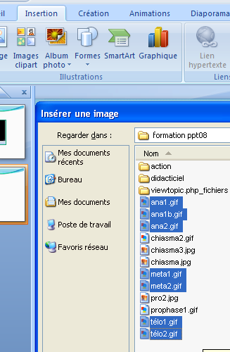
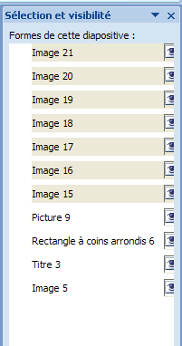
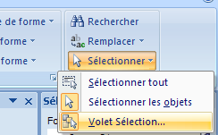
Gérer un grand nombre d’objets sur la diapositive
Insérer plusieurs photos en même temps
1
Dans l’onglet « insérer », choisissez « Image et clipart »
Dans la fenêtre qui s’ouvre, sélectionnez toutes les images de méiose en cliquant successivement dessus tout en maintenant la touche Ctrl enfoncée.
Dans l’onglet « insérer », choisissez « Image et clipart »
Dans la fenêtre qui s’ouvre, sélectionnez toutes les images de méiose en cliquant successivement dessus tout en maintenant la touche Ctrl enfoncée.
2
Toutes vos images apparaissent, vous pouvez alors les redimensionner en une seule étape.
Donner un nom pertinent au objets de la page
Sur la droite de votre écran apparaît un volet de sélection des différents objets de la page.
En double-cliquant sur un objet, vous pouvez le renommer.
Dans l’onglet « Accueil », choisissez « sélectionner » puis « volet sélection »…
1
2

Slide 8
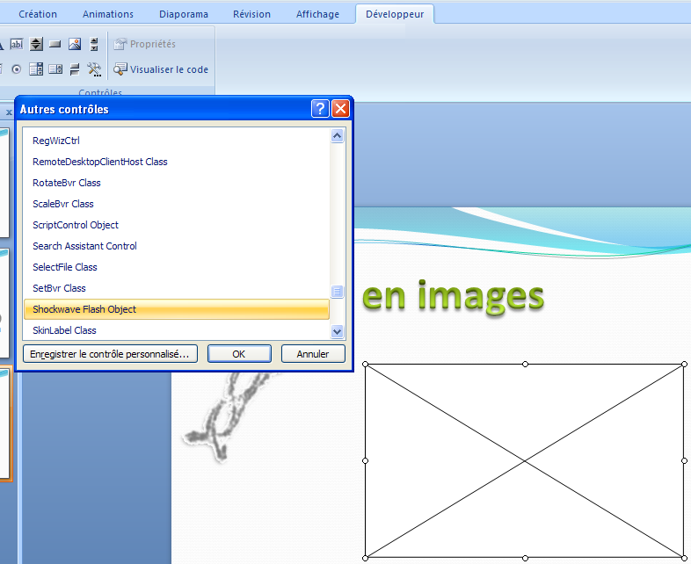
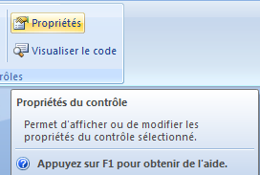
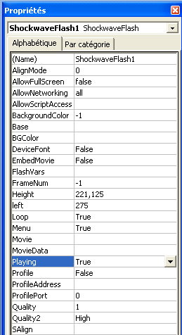
Insérer une animation flash dans une présentation PowerPoint
3
Dans l’onglet développeur, cliquez sue le bouton « Propriétés »
Dans l’onglet développeur, cliquez sue le bouton « Autres contrôles »
1
Choisissez dans la fenêtre qui s’ouvre, le contrôle: « Shockwave Flash Object ».
Cliquez su « OK »
Délimitez sur la diapositive un rectangle correspondant approximativement à la forme de votre animation.
2
meiose1.swf
En regard de la case « Movie », indiquez le nom du fichier .swf choisi.
Ici, meiose1.swf
4

Slide 9
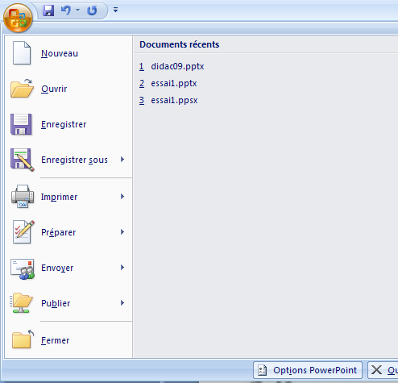
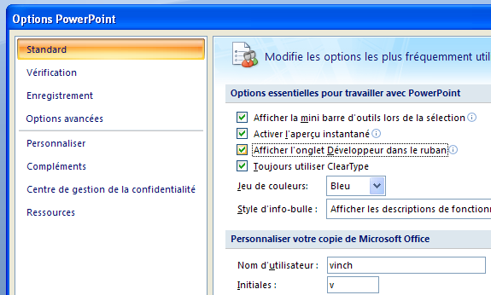
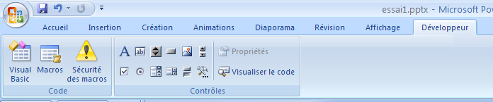
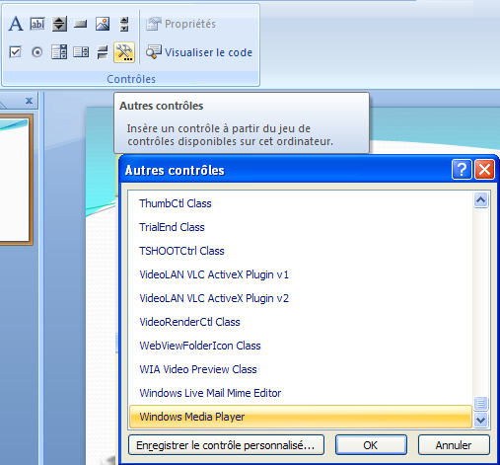
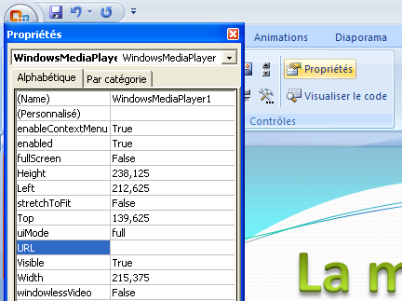
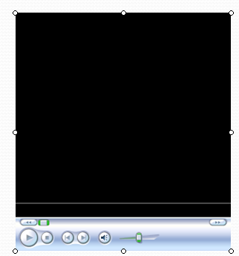
Utiliser la lecteur Windows Media pour lire une vidéo
1
Cliquez sur la bouton « Office ».
Sélectionnez « Options PowerPoint ».
Dans la fenêtre qui s’ouvre, Cochez la case « Afficher l’onglet développeur dans le ruban ».
2
3
4
Cliquez sur « autres contrôles ».
Sélectionnez « Windows Media Player ».
OK
7
5
Cliquez sur «Propriété».
Indiquez le chemin de votre fichier, son nom et son extension.
8
6
meiose_00.WMV
Délimitez sur votre présentation un cadre par un Cliquer glisser
Attention au chemin du fichier:
Lorsque vous déplacerez votre présentation, le chemin risque de ne plus être valable sur un autre ordinateur. Le mieux est alors de ne placer que le nom de fichier en regard de la case « URL ». Il vous faudra alors toujours déplacer votre présentation associée à votre film dans un même répertoire.

Slide 10
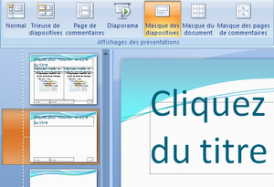
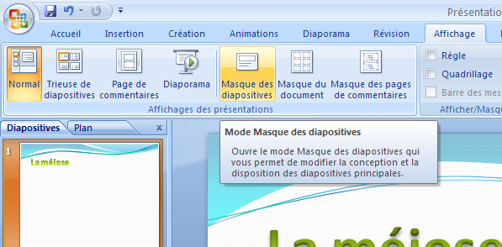
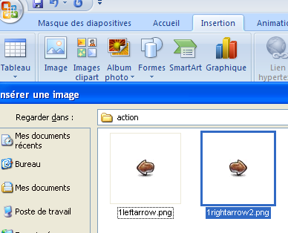
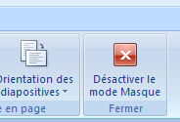
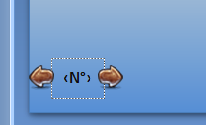
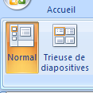
Personnaliser un masque de diapositive
1
Dans l’onglet « Affichage », choisissez « Masque de diapositive ».
2
Sélectionnez dans la colonne de gauche, le modèle qui vous à servi de support.
3
Modifiez l’élément de la diapositive qui vous intéresse . Il sera alors modifié dans toutes les diapositive utilisant ce modèle (si non modifiées) et dans les diapositives futures.
Remarque:
N’oubliez pas de quitter le mode « masque de diapositive avant de reprendre votre présentation.
Ajouter des objets de navigation dans un masque
1
Sélectionnez l’onglet insertion
Sélectionner « Image »
2
Dans l’onglet « Masque de diapositive »
OU
Choisissez l’image qui vous intéresse.
Dans l’onglet « Affichage ».
3
Placez l’image sur votre masque.

Slide 11


Eviter les pièges !!!
Le piège des formats de fichiers
Les sons et les films sont véhiculés sur le net sous des formats différents:
Films: .avi,.mov,.WMV,.Mpeg, .flv….
Les sons: .mpg, .ogg, .wav, .mp3, ….
Si vous avez créer votre présentation sur votre ordinateur, il possède surement les logiciels capables de lire ces formats de fichier mais se n’est peut-être pas le cas de l’ordinateur sur lequel vous allez passer votre présentation.
Assurez, vous avant de partir, que vos présentations pourront être lues sur l’ordinateur utilisé ou emportez le votre !!!
Le piège des logiciels et plugins
Lorsque, dans votre présentation, vous faîtes un lien vers un logiciel présent sur votre ordinateur, prenez garde qu’il soit présent sur l’ordinateur qui vous servira à projeter votre présentation et à la même adresse….
De même, lorsque vous faites un lien vers un fichier lu sur votre navigateur (fichier html ou php) prenez garde que ce fichier ne contienne pas d’objet nécessitant l’installation préalable d’un plugin spécifique.
C’est le cas par exemple des animations flash (format .swf) qui demande l’installation du plugin « flashplayer » molécules en 3D qui nécessitent le plugin « chime ».
Le piège des adresses de fichiers
Lorsque, vous associez certains fichiers à votre présentation (fichier.doc, fichier.exe , fichier.avi), PowerPoint leur attribue une adresse absolue sur votre ordinateur:
C:\Documents and Settings\vinch\toto.avi
Or, lorsque vous déplacez votre présentation, ces fichiers restent en place et ne sont pas forcément présents sur l’ordinateur utilisé pour la présentation.
Veillez donc à fournir comme adresse de fichier, juste le nom de fichier et son extension puis de placer ce fichier dans le même répertoire que votre présentation. Vous déplacerez alors l’ensemble du dossier et ne perdrez plus vos fichiers associés?
C:\Documents and Settings\vinch\Bureau\formation ppt08\etapes.exe

